Slide 1
Содржина
- Вовед
- Придобивки и негативни страни од користење на интернетот
- Опасности од користење на интернетот
- Несоoдветна и недоверлива содржина
- Правила
- Совети

Slide 2

Ајде да поразговараме
Дали сите имате профили на некоја од социјалните мрежи: facebook, twitter, Instagram?
Дали имате објавено ваши лични податоци?
Дали се тагирате?
Што мислите, дали вашите лични податоци се безбедни на интернет?

Slide 3
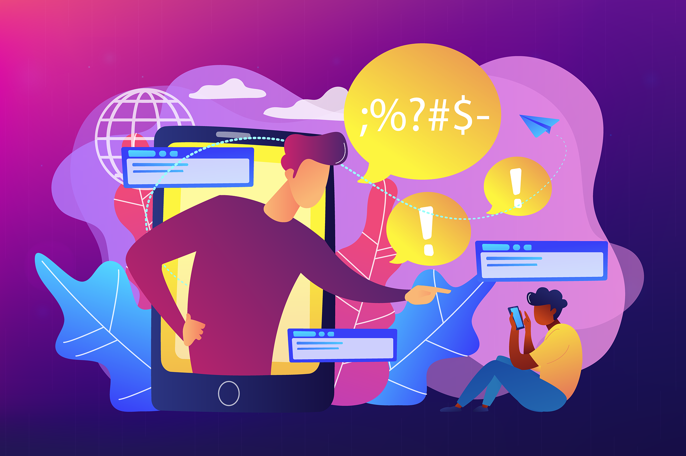
САЈБЕР БЕЗБЕДНОСТ
ООУ „Страшо Пинџур“ - Неготино

Slide 4
Вовед
Во денешно време,со развојот на технологијата и дигиталната револуција,користењето на интернетот започнува уште најмала возраст,па така со технологијата се јавува и сајбер безбедноста.
Сајбер безбедноста последувателно е дефинирана како:
-Безбедност од социјалните мрежи и интернетот на мобилните телефони или други уреди кои се користат за испраќање на текст или слики,со цел да се повреди или посрамоти друго лице и злоупотребување на лични податоци.
-Во такви услови,сите корисници на денешните технологии мора да размислуваат како да го подобрат разбирањето и односот кон безбедното користење на овие технологии.

Slide 5
дискусија
Кои се предностите од користењето на Интернетот?
Кои се опасностите од користењето на Интернетот?
Колку вашите онлајн активносте се променлите во последните две години?

Slide 6
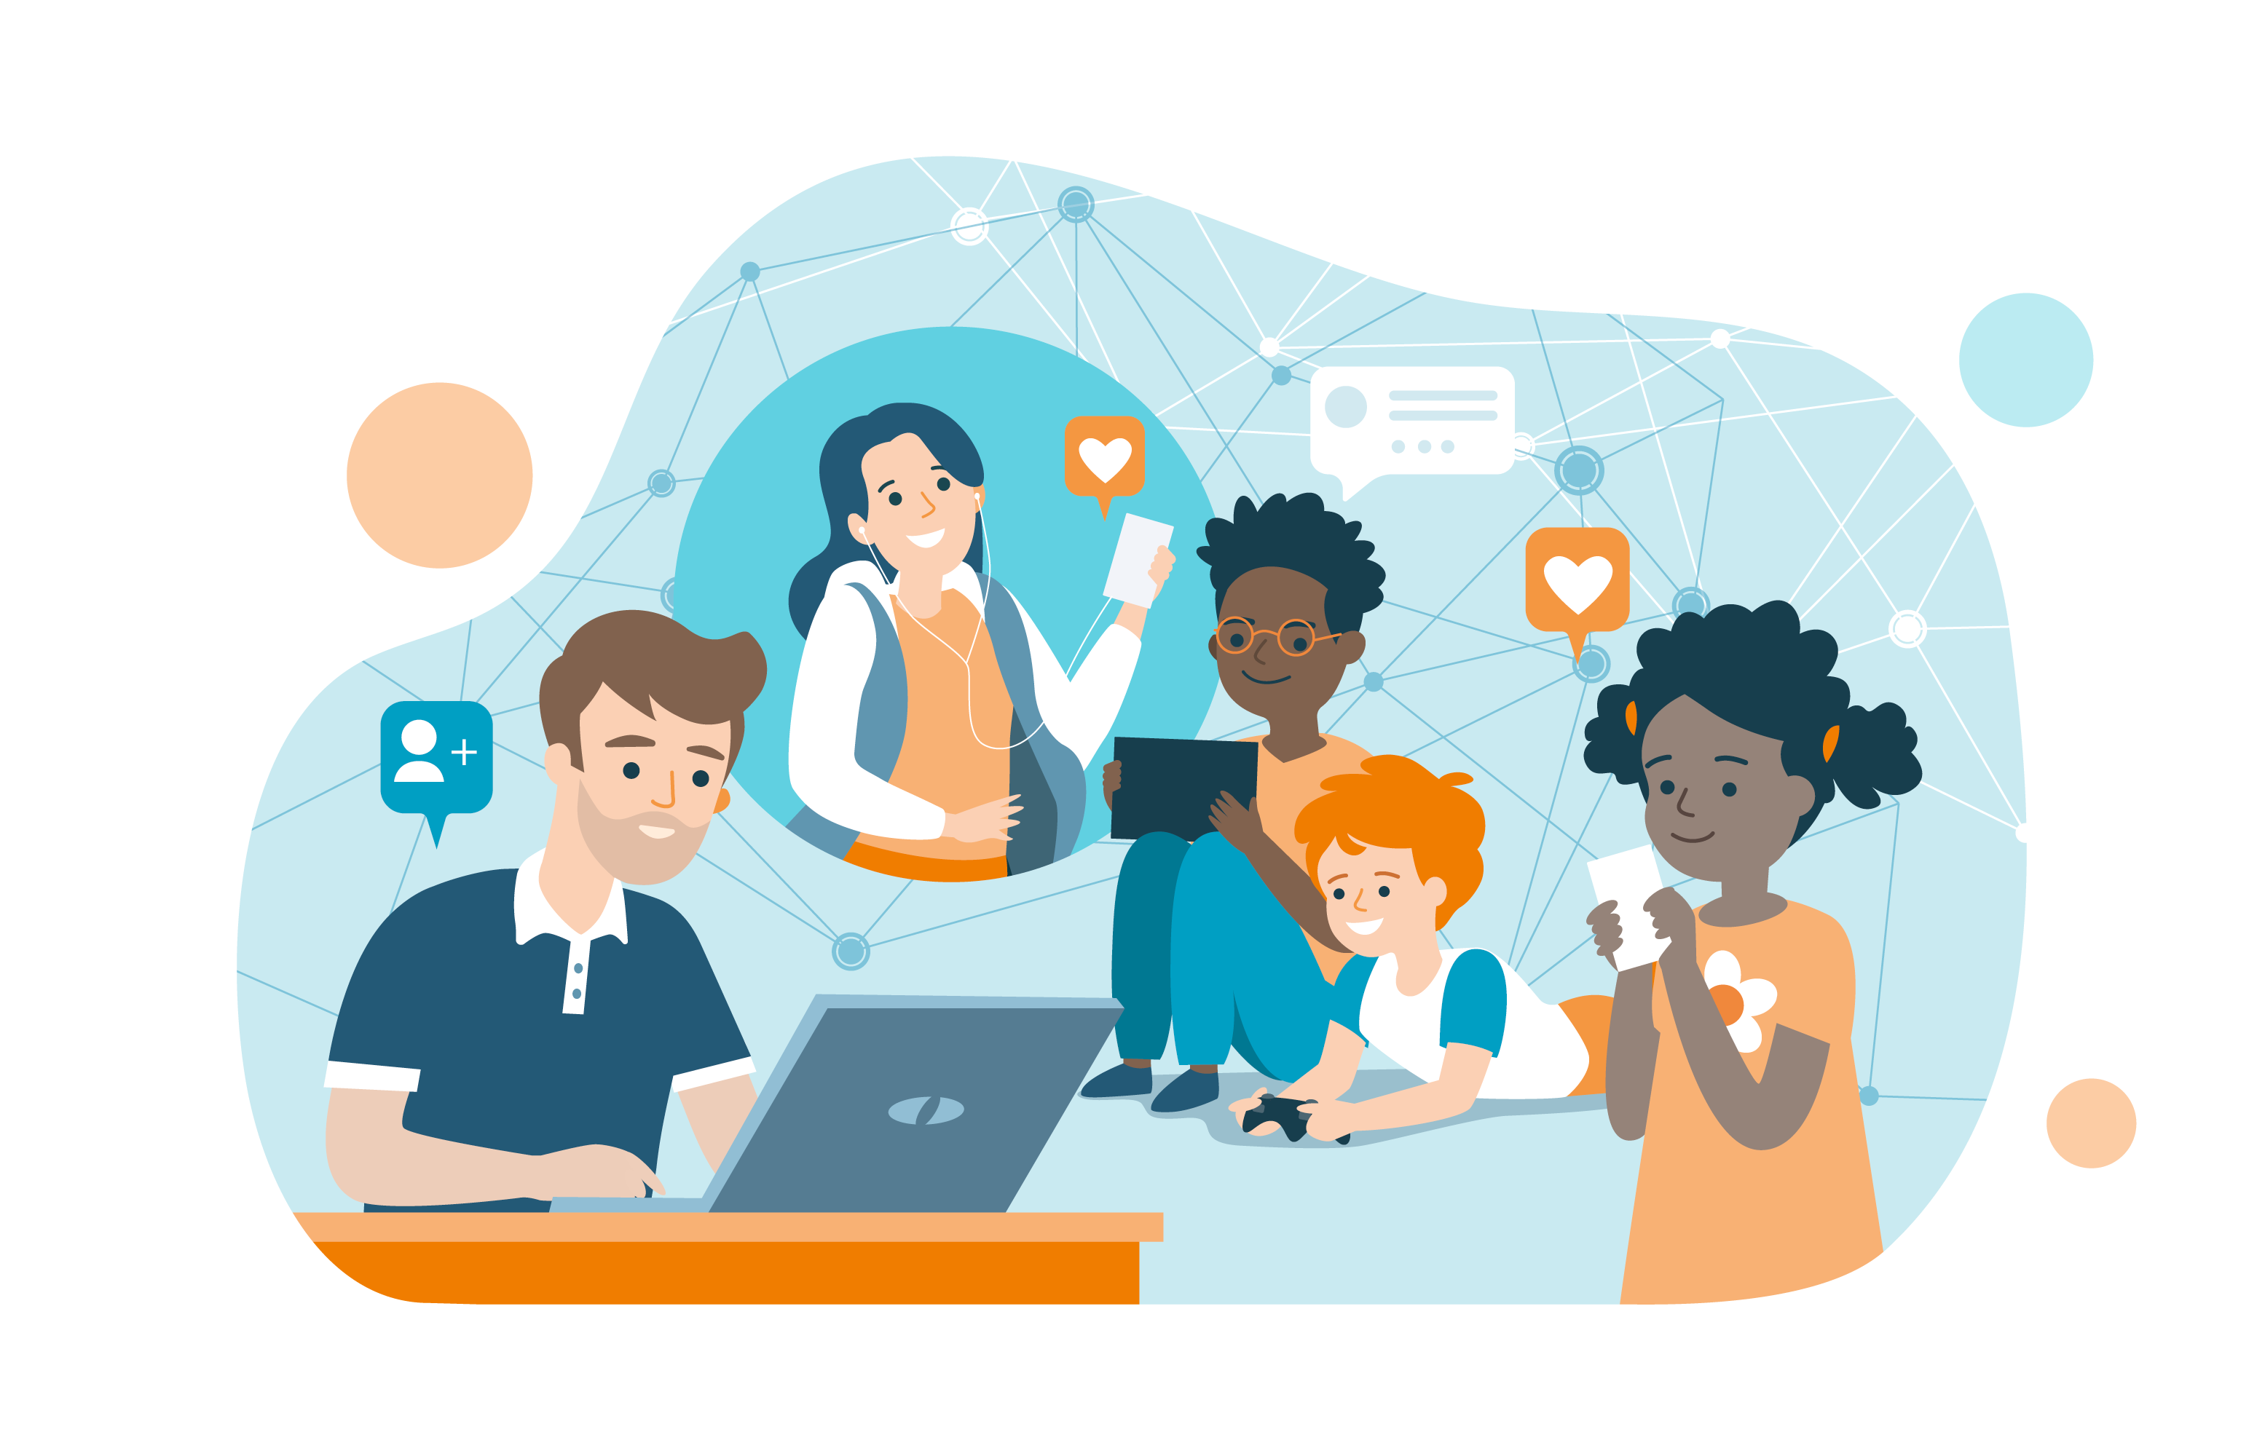
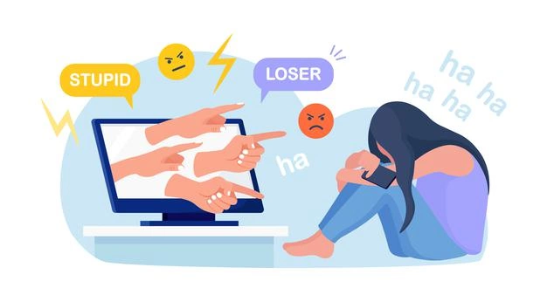
Придобивки и негативни страни од користење на интернетот
Придобивки
Негативни страни
Интернет претставува ,,место,, каде што луѓето меѓу себно може да комуницираат и да се поврзат,да разменуваат искуства,да откриваат нови нешта,да наоѓаат инфорнации,како и да ја развиваат својата креативност во разни области и на различни начини.
Лесната достапност на содржини на интернетот,често се користи за злоупотребување на интереси кој не секогаш се чесни и безопасни:остварување на профит,ширење на пропаганда,ширење на лажни вести,сајбер-малтертирање итн.

Slide 7
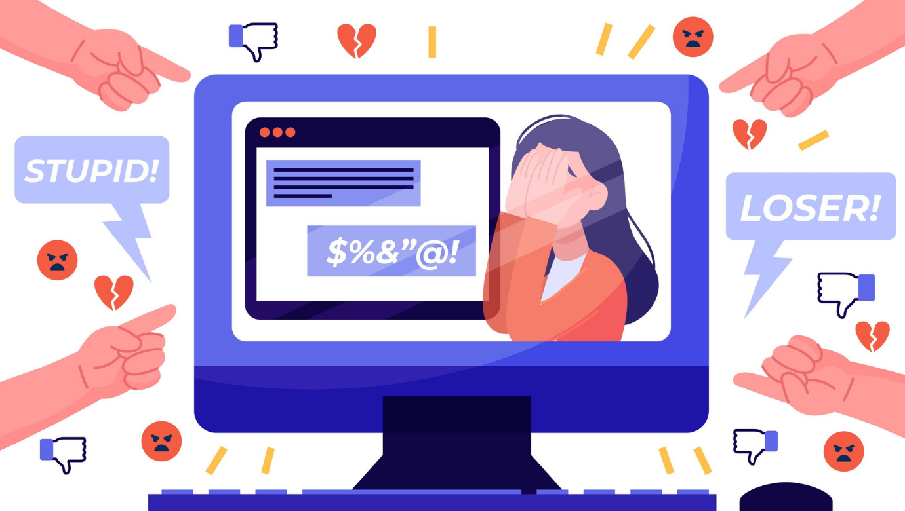
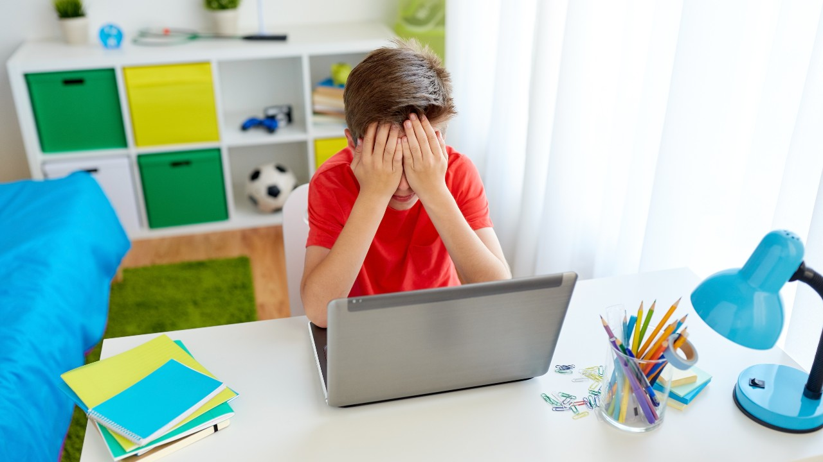
Опасности од користење на интернетот
Децата може да бидат во ризик поради
начинот на кој се однесуваат на интернет,
откривање и споделување на лични информации и податоци
секоја активност на интернет има влијание и врз нив и врз други луѓе,
активноста на интернетот остава дигитална трага во форма на лични податоци и информации кој што може да бидат употребени за најразлични цели.
Notes:
Децата може да бидат во ризик поради начинот на кој се однесуваат на интернет,односно преку откривање и споделување на лични информации и податоци кој што подоцна може да се искористат за други цели.
Така мора да се подигне свста кај децата дека секоја активност на интернет има влијание и врз нив и врз други луѓе,бидејќи во дигиталниот свет активноста на интернетот остава дигитална трага во форма на лични податоци и информации кој што може да бидат употребени за најразлични цели.

Slide 8
Дигитален отпечаток
Дигитален отпечаток е трагата што ја оставаш зад тебе кога го користиш интернетот.
Дигиталниот отпечаток не мора да биде лош или добар..
Твојот дигитален отпечаток е креиран од видливите работи, како што се твоите постови на социјалните медиуми и постовите на другите луѓе. Во ова се вклучени и фотографиите, update на статусот, чекирањата на одредени локации, онлајн групите и сајтовите на кои си се приклучил или си кликнал like, како и постовите од другите луѓе кои ти си ги споделил.
Вклучува информации кои може да се научат за тебе од сајтовите кои си ги посетил, личните информации кои си ги внел, пораките и електронските пораки кои ги испраќаш.
Notes:
Дигитален отпечаток е трагата што ја оставаш зад тебе кога го користиш интернетот.
Дигиталниот отпечаток не мора да биде лош или добар. Тој постои и без разлика на вашите чувства, ефектите врз вас зависат од повеќе фактори како што се вашите вредности, приоритети, возраст, училиште и очекувања од семејството.
Твојот дигитален отпечаток е креиран од видливите работи, како што се твоите постови на социјалните медиуми и постовите на другите луѓе. Во ова се вклучени и фотографиите, update на статусот, чекирањата на одредени локации, онлајн групите и сајтовите на кои си се приклучил или си кликнал like, како и постовите од другите луѓе кои ти си ги споделил.
Вклучува информации кои може да се научат за тебе од сајтовите кои си ги посетил, личните информации кои си ги внел, пораките и електронските пораки кои ги испраќаш.

Slide 9

Каков сакаш да биде твојот дигитален отпечаток?
Активност:
Провери каков дигитален отпечаток оставил ученикот кој седи до тебе
Провери го дигиталниот отпечаток на вашиот наставник
Notes:
Дигитален отпечаток е трагата што ја оставаш зад тебе кога го користиш интернетот.
Дигиталниот отпечаток не мора да биде лош или добар. Тој постои и без разлика на вашите чувства, ефектите врз вас зависат од повеќе фактори како што се вашите вредности, приоритети, возраст, училиште и очекувања од семејството.
Твојот дигитален отпечаток е креиран од видливите работи, како што се твоите постови на социјалните медиуми и постовите на другите луѓе. Во ова се вклучени и фотографиите, update на статусот, чекирањата на одредени локации, онлајн групите и сајтовите на кои си се приклучил или си кликнал like, како и постовите од другите луѓе кои ти си ги споделил.
Вклучува информации кои може да се научат за тебе од сајтовите кои си ги посетил, личните информации кои си ги внел, пораките и електронските пораки кои ги испраќаш.

Slide 10
Заштита
Заостри ја безбедноста на социјалните мрежи
1. Прифаќај пријателства само од луѓе кои ги познаваш и во реалниот живот
2. Подеси ја приватноста на социјалните медиуми така што да не се гледаат приватните информации како сликите и другите информации
3. Направи ги потребните подесувања така што некој мора да побара твоја дозвола за да те тагира (означи).
Избриши ги работите кои не сакаш другите да ги гледаат.
Ресетирај ја својата лозинка често.
Внимателно размисли пред да постираш било што, дали си сигурен дека тоа сакаш да остане вечно. Некои од постовите ќе останат и за твоите внуци да ги прочитаат.

Slide 11
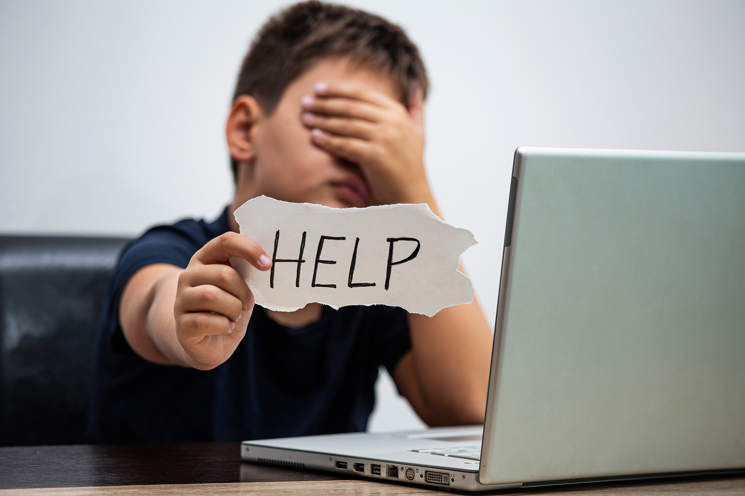
Несоодветна и недоверлива соржина
Поради фактот што не постојат ограничувања на содржините што можат да се објавуваат, постојат одредени содржини коишто не се соодветни за младите луѓе, од аспект на нивната возраст, свачања уведувања, а честопати одредени содржини можат да ги повредат и да им нанесат болка.
Такви содржини се:
Порнографија и друг сексуален материјал,
Ескплицитни фотографии поврзани со насилство
Оружје и насилство
Прикажување на дрога и други нелегални супстанци
Неточни и нереални податоци
Содржина поврзана со промоција на редикални идеи и убедувања

Slide 12
Правила
1. НИКОГАШ не ги давај своите лични податоци на интернет, освен ако некој од твоите родители не ти
каже дека е во ред да ги дадеш.
Лични податоци се твоето име, адресата, телефонскиот број, возраста ,расата, името на училиштето или апкацијата научилиштето, омиленото место за играње и собирање со другарчињата , имињата на другарчињата и сл.
Сите овие се лични информации треба да се чуваат како приватни, т.е. да не се делат со кого било, а особено не со луѓе кои ги познаваш само преку интернет.
2. НИКОГАШ и НИКОМУ не ги давај своите лозинки (password) друи ни на своите другарчиња.
3. НИКОГАШ не одговарај на пораки кои те прават да се чуствуваш непријатно (те засрамуваат, заплашуваат или на било кој начин те прават да се чуствуваш лошо.) Игнорирај ги овие пораки и веднаш прекини ја комуникацијата со тој што ти ги испраќа. Кажи им на родителите или на некој близок за случајот.

Slide 13
Совети
Денес е лесно секој да креира веб-сајт или блог до кого ситеќе имаат пристап. Постојат луѓе кои намерно прават сајтови за да поставуваат навреди за одредени лица или група луѓе.
Интернетот овозможува криење на личниот идентитет и анонимно отворање вебсајтови, имејл-адреси и профили на социјалните мрежи. Сепак, ваквата анонимност е мит. Секогаш остануваат некакви траги од она што го прават злосторниците,вклучително и доколку си тоа ти.Понекогаш може да остават твои лични податоци и слики на интернет, ставајќи те напоголем ризик да бидеш контактиран/а или најден/а.
Во овој момент, онлајннасилството веќе станува реален проблем.
Во случај да си жртва на сајбернасилство, не молчи и не повлекувај се во себе.
Кажи им на родителите, заедно ќе најдете решение.

Slide 14
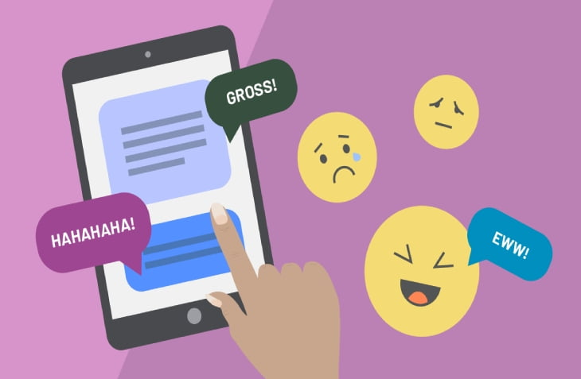
Дали сте жртва на сајбер-насилство?
Доколку твоите лични податоци се злоупотребени на интернет, можеш да
го пријавиш случајот во Дирекцијата за заштита на лични податоци (www.dzlp.mk).
А тешки случаи на сајбернасилство, кои вклучуваат закани, можеш да се
обратиш во полиција заедно со твоите родители.
Пријавувај ги злоупотребите на веб-сајтовите и социјалните мрежи преку
соодветните опции или со обраќање директно до администраторот.

Slide 15
Медиумска писменост
Медиумската писменост е збир на квалификации кои овозможуваат меѓусебна поврзаност и интеракција меѓу луѓето преку комуникација и споделување на информации. Овие компетенции овозможуваат комуницирање на соодветен начин, вклучување, соработка и активно учество, давање и земање во социјалното опкружување на комуникација и споделување на содржини. Лице кое е „описменето“ во светот на социјалните медиуми ја формира својата личност, поглед на светот и начинот на социјално однесување, меѓу другото, преку алатки за соработка и управување со информации што се наоѓаат на Интернет.
Работи што треба да ги знаете:
СИТЕ МЕДИУМСКИ ПОРАКИ СЕ ГРАДЕНИ.
МЕДИУМСКИТЕ ПОРАКИ СЕ ГРАДАТ СО КРЕАТИВЕН ЈАЗИК КОЈ ИМА СВОИ ПРАВИЛА.
МЕДИУМИТЕ ИМААТ ВГРАДЕНИ ВРЕДНОСТИ И ГЛЕДИШТА.
ПОВЕЌЕТО МЕДИУМИ СЕ НАПРАВЕНИ ЗА ДА ДОБИАТ ПРОФИТ ИЛИ МОЌ.
РАЗЛИЧНИ ЛУЃЕ РАЗЛИЧНО ЈА ДОЖИВУВААТ МЕДИУМСКАТА ПОРАКА.

Slide 16
Како медиумската писменост им помага на децата?
ДА НАУЧАТ ДА РАЗМИСЛУВААТ КРИТИЧКИ
Додека децата ги проценуваат медиумите, тие одлучуваат дали пораките имаат смисла, зошто биле вклучени одредени информации, што не е вклучено и кои се клучните идеи. Тие учат да користат примери за да ги поддржат своите мислења. Тогаш тие можат да одлучат сами за информациите базирани на знаење што веќе го имаат.
ДА СТАНАТ ПАМЕТЕН ПОТРОШУВАЧ НА ПРОИЗВОДИ И ИНФОРМАЦИИ.
Медиумската писменост им помага на децата да научат како да утврдат дали нешто е веродостојно. Исто така, им помага да ја утврдат „убедливата намера“ на рекламирање и да се спротивстават на техниките што пазарџиите ги користат за продажба на производи.
ДА ПРЕПОЗНААТ ГЛЕДНА ТОЧКА
Секој творец има перспектива. Идентификувањето на гледиштето на авторот им помага на децата да ценат различни перспективи. Исто така, помага да се стават информациите во контекст на она што тие веќе го знаат - или мислат дека го знаат.
ДА КРЕИРААТ СОДРЖИНИ ОДГОВОРНО
Клучот на ефективната комуникација е во препознавањето на сопствената гледна т.е. да го искажат токму она што сакаат да го кажат, како сакаат да го кажат тоа и да разберат дека нивните пораки имаат влијание.
ДА ЈА ИДЕНТИФИКУВААТ УЛОГАТА НА МЕДИУМИТЕ ВО НАШАТА КУЛТУРА
Од озборувања на славни лица до корици на списанија до мимови,медиумите ни кажуваат нешто, го обликуваат нашето разбирање за светот, па дури и нè принудуваат да дејствуваме или да размислуваме на одреден начин.
ДА ЈА РАЗБЕРАТ ЦЕЛТА НА АВТОРОТ
Што сака авторот да да добиете од медиумот? Дали е тоа чисто информативно, дали се обидува да го промени вашето мислење или ве запознава со нови идеи за кои никогаш не сте чуле? Кога децата ќе разберат каков вид на влијание има нешто, тие можат да направат информиран избор.

Slide 17
ВИ БЛАГОДАРИМЕ НА ВНИМАНИЕТО!
Чувајте се себеси но и своите лични податоци! ☺
Изработија:
Елена Јосифоска
Марија Станојковиќ
Александра Тодорова
Ангела Лазова
Христијан Недев
Виктор Ристов
Оливер Јовановски
Стефан Ицев
Ментори:
Ѓорѓина Димова и Трајанка Апостолова

